Slide 1
六
小数的初步认识
认识小数
R·三年级数学下册

Slide 2
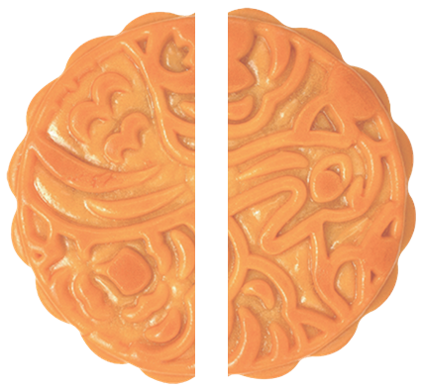
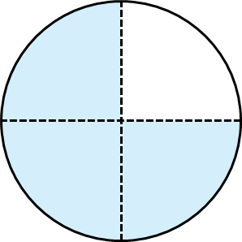
情境导入
我们认识了哪些数？
分数
1
2
整数
0、1、2、3、4
3
4
1
10

Slide 3
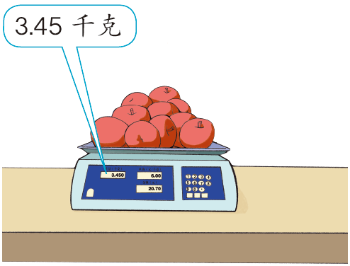
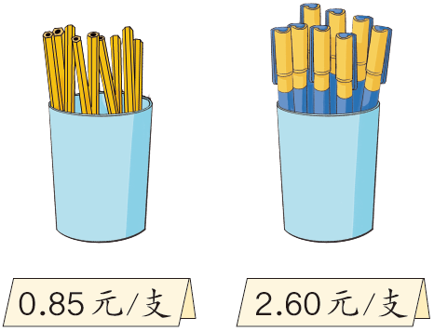
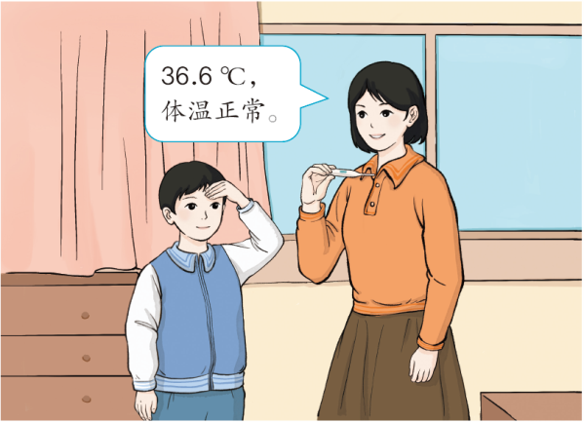
3.45
这几个数有什么特点？
你还在哪些地方见过这样的数？
0.85
2.60
36.6
像3.45、0.85、2.60 和 36.6这样的数叫作小数。

Slide 4
探索新知
认识小数各部分的名称：
小数点
整数部分
小数部分
3 . 4 5

Slide 5
小数的读法：
小数点
整数部分
小数部分
3 . 4 5
读作：三点四五
像报电话号码一样依次读出每个数位上的数字
按整数的读法来读
读作“点”

Slide 6
用刚才总结的方法，同桌间相互读一读下面的小数：
0.85
读作：
零点八五
2.60
读作：
二点六零
36.6
读作：
三十六点六

Slide 7

归纳小结
读小数时，先读整数部分，
按照整数的读法来读，
再读小数点，读作“点”，
最后读小数部分，
按从左往右的顺序依次读出每个数字。

Slide 8
小数的写法：
零点零八
写作：
( )
0.08
十五点七
写作：
( )
15.7
( )
四点五零六
4.506
写作：
先写( )，按照整数的写法来写，如果整数部分是零，就直接写0。再在个位数字的右下角点上( )，最后依次写出( )每个数字。
整数部分
小数点
小数部分

Slide 9

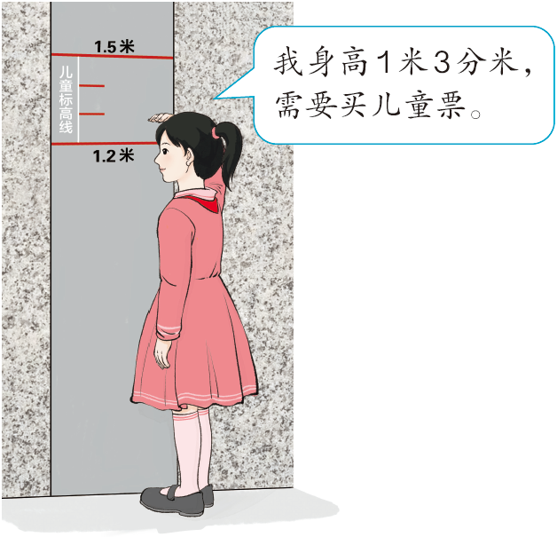
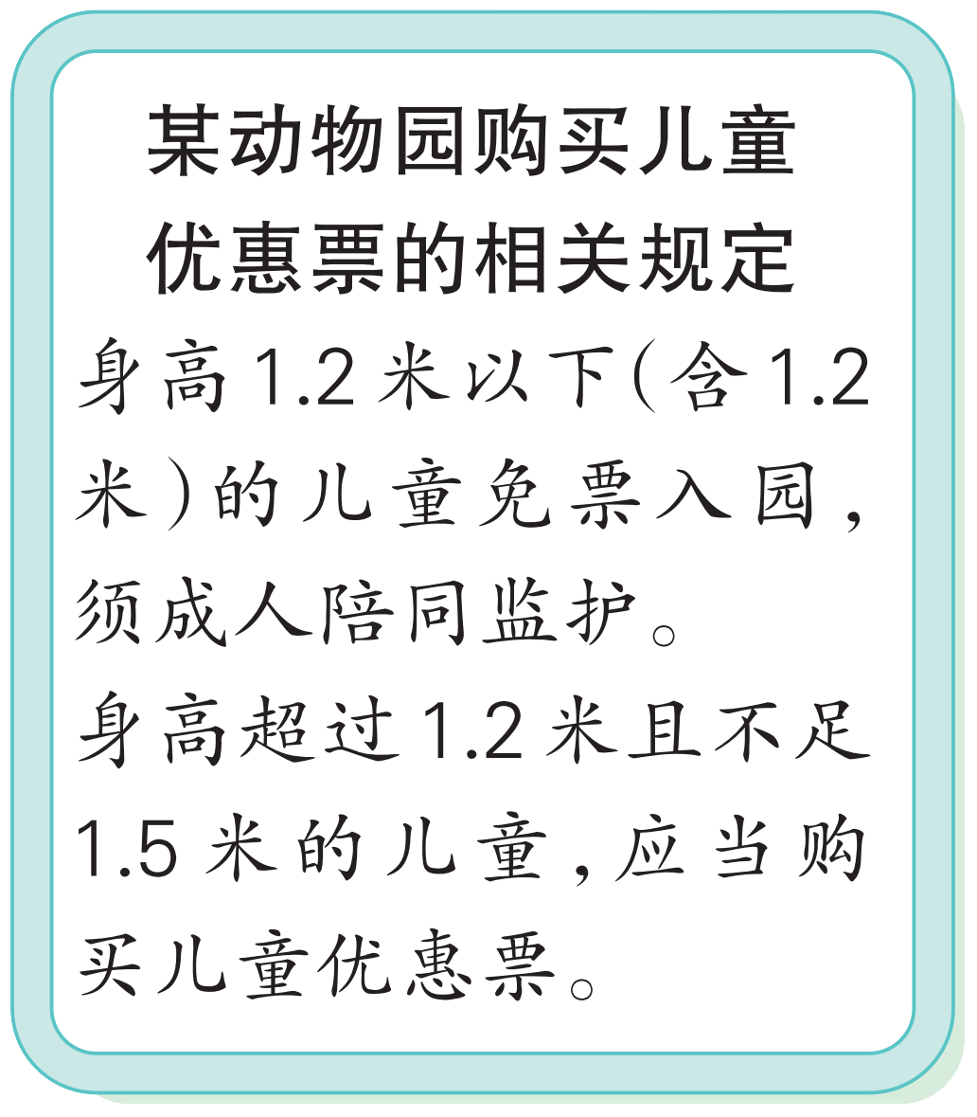
小华身高1米3分米。只用“米”作单位怎样表示？

Slide 10
把1米平均分成10份，每份是1分米。
1 米
1
1分米= 米=0.1米
1分米
10
1
1分米是( )米；还可以写成( )米。
0.1
10

Slide 11
3
3
3分米是( )个1分米，就是( )个0.1米。
1 米
3
3分米= 米=0.3米
1分米
3分米
10
3
3分米是( )米；还可以写成( )米。
0.3
10
( )
5
想一想：5分米= 米=( )米
0.5
( )
10

Slide 12
观察这些等式，你发现了什么？
1
3
5
= 0.1
= 0.3
= 0.5
10
10
10
几
十分之几就是零点几。
= 0.几
10
反过来说：零点几就是十分之几。
小数是分数的另一种表现形式，分母是10的分数可以用一位小数表示。

Slide 13
那1米3分米是多少米呢？
1 米
1米
1 米
0.3米
1米3分米写成小数是( )米。
1.3
想一想：1米7分米写成小数是( )米。
1.7

Slide 14
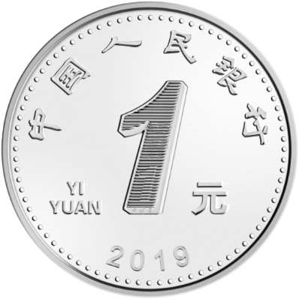
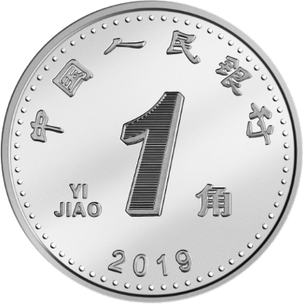
4.3元中的3，它能表示哪些含义?
=
1元=10角
3
3角= 元=0.3元
10

Slide 15
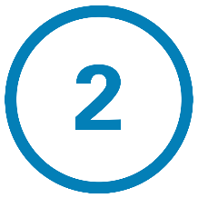
小刚身高1米34厘米，只用“米”作单位怎样表示呢？
把1米平均分成100份，每份是1厘米。
1厘米
1
1厘米是( )米，写成小数是( )米。
0.01
100

Slide 16
4
4
4厘米是( )个1厘米，就是( )个0.01米。
34
34
34厘米是( )个1厘米，就是( )个0.01米。
1厘米
4厘米
34厘米
4
4厘米是( )米，写成小数是( )米。
0.04
100
34
34厘米是( )米，写成小数是( )米。
0.34
100

Slide 17
观察这些等式，你发现了什么？
1
4
34
= 0.01
= 0.04
= 0.34
100
100
100
分母是100的分数可以用两位小数表示。

Slide 18
那1米34厘米是多少米呢？
1米
0.34米
1米34厘米写成小数是( )米。
1.34
想一想：1米78厘米写成小数是( )米。
1.78

Slide 19
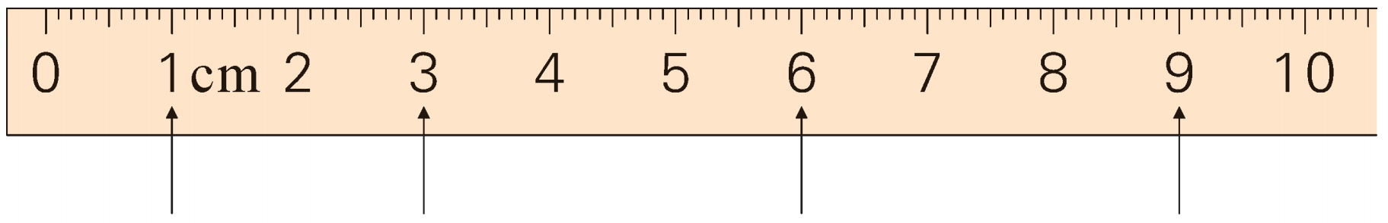
巩固练习
1
【课本88页 做一做 第1题】
1厘米
( )厘米
3
( )厘米
6
( )厘米
9
0.1分米
0.3
0.6
0.9
( )分米
( )分米
( )分米

Slide 20
2
【课本88页 做一做 第2题】
1
1元等于10角。1角是 元，写成小数是0.1元。
10
8角是( )个1角，写成小数是( )元。
8
0.8
1
1元等于100分。1分是 元，写成小数是0.01元。
100
5分是( )个1分，写成小数是( )元。
5
0.05
1元8角5分写成小数是( )元。
1.85

Slide 21
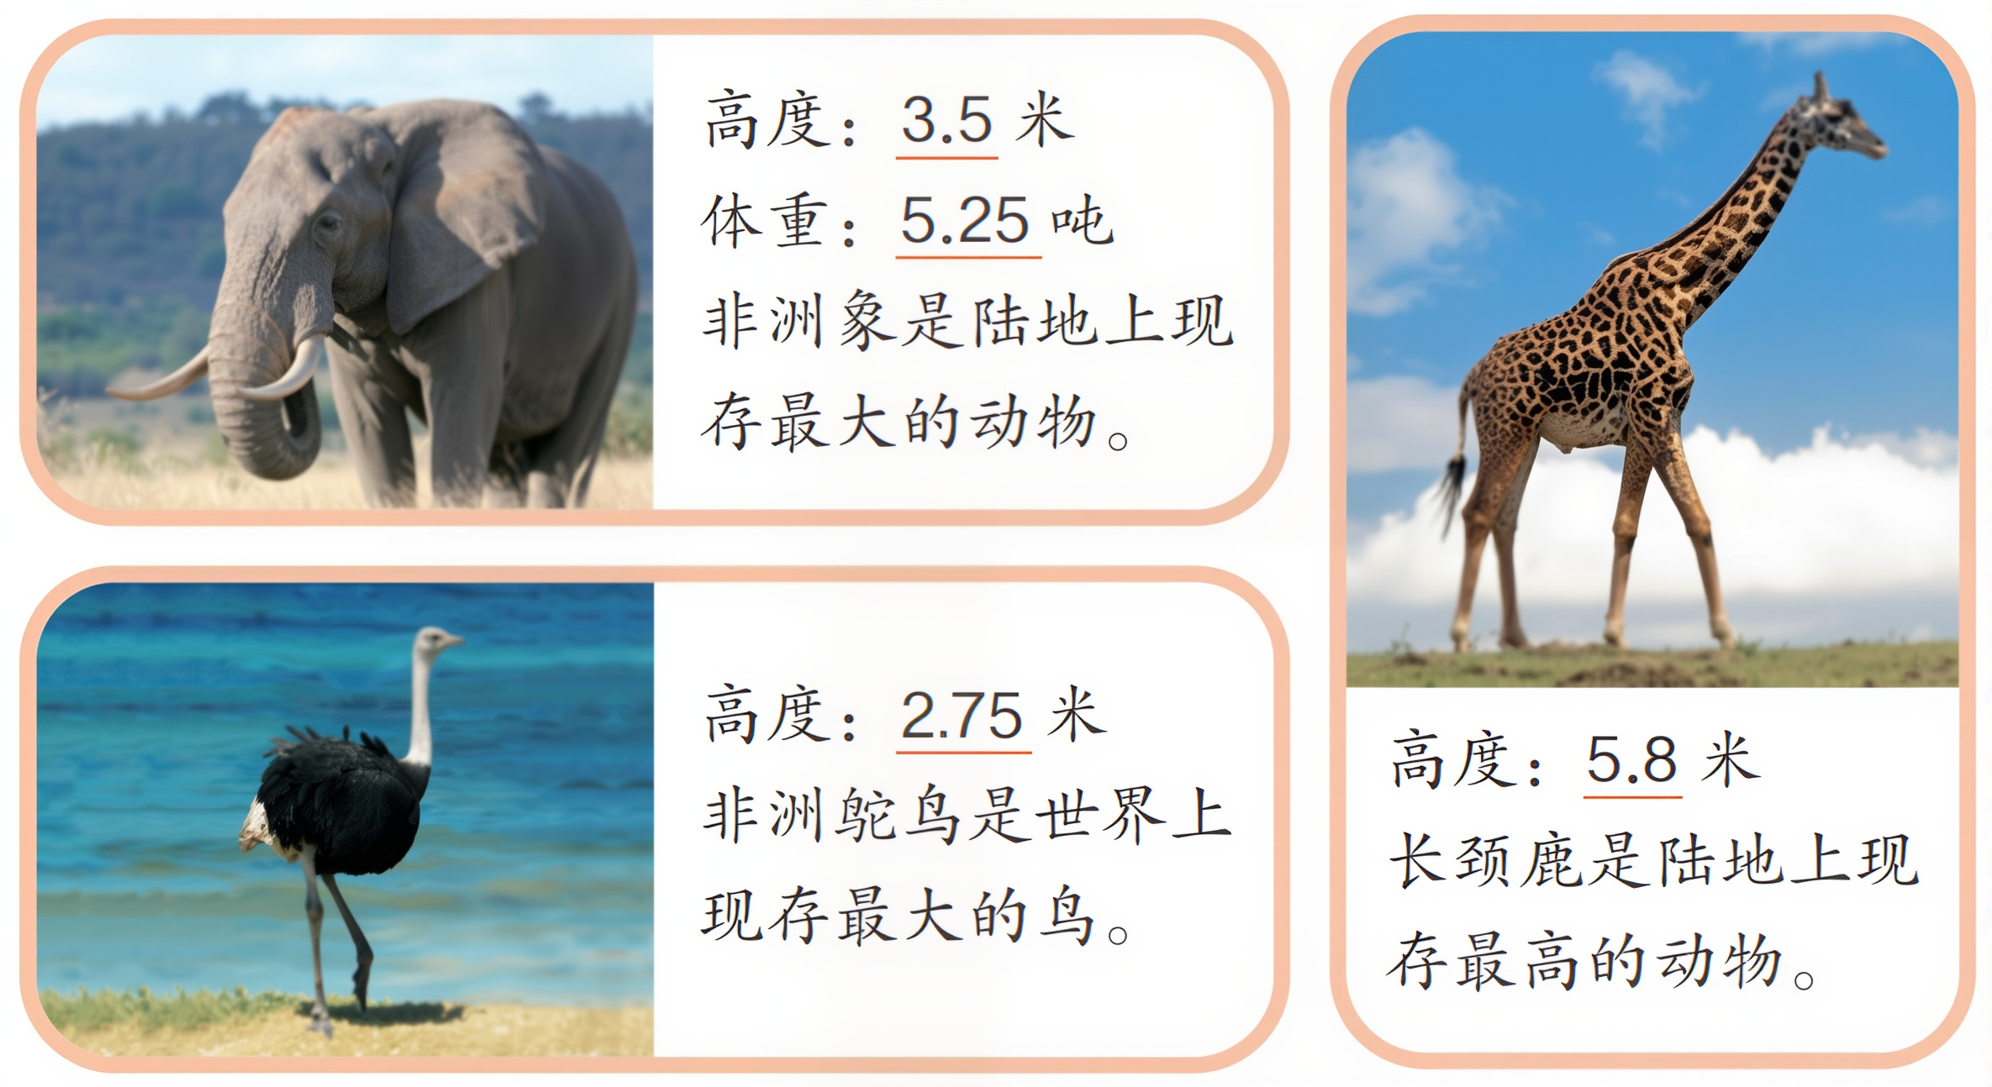
3
读出下面的小数。
【课本91页 练习十六 第1题】
三点五
五点二五
二点七五
五点八

Slide 22
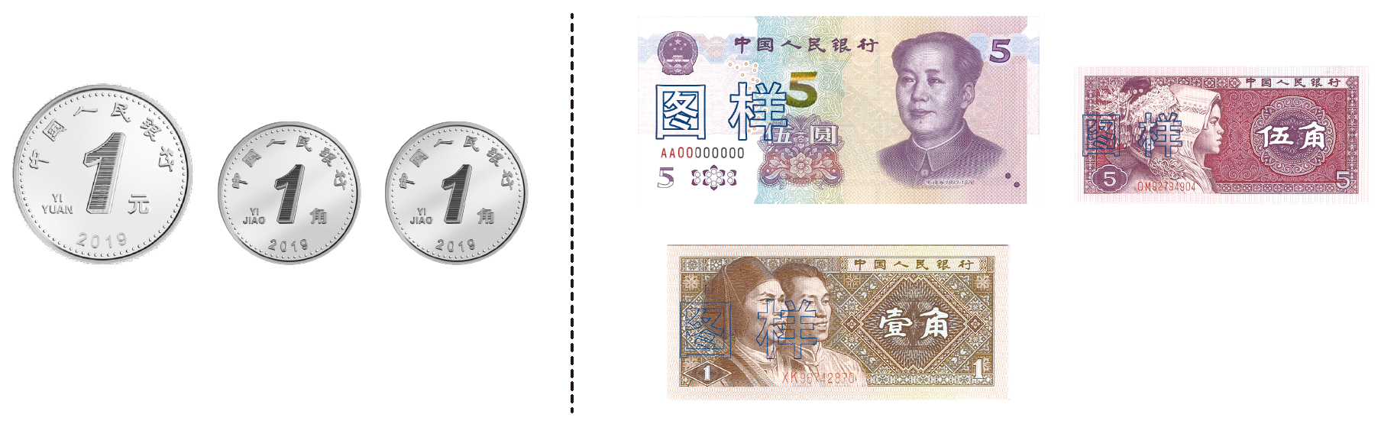
4
看图写出合适的小数。
【课本91页 练习十六 第2题】
1.2
5.6
( )元
( )元

Slide 23
课堂小结
认识小数
小数的组成
小数的读法
小数的写法
小数的意义
整数部分
小数点
小数部分
整数部分和整数读法一样；
小数点读作“点”；
小数部分依次读出每个数字。
先写整数部分；
点上小数点；
依次写出小数部分每个数。
分数的另一种表现形式

Slide 24
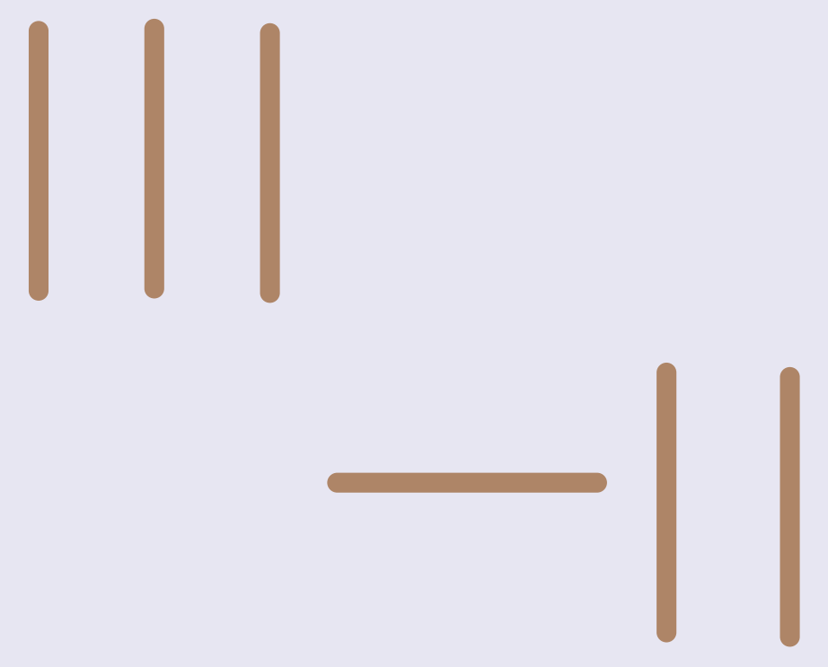
你知道吗？
我国古代曾用算筹表示数。为了表 示小数，就把小数点后面的数放低一行。 例如，把3.12摆成右图所示的样子。
在西方，小数出现较晚，从16世纪开始使用小数。

Slide 25
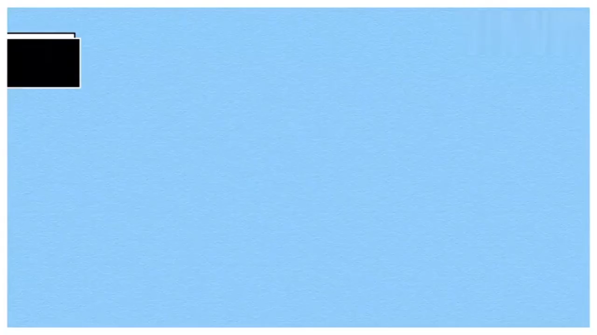
点击图片播放视频

Slide 26
课后作业
见“状元成才路”系列丛书对应课时作业。

